Slide 1
Сбалансированное питание школьника

Slide 2
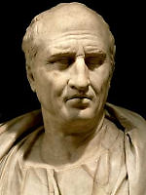
Марк Тулий Цицерон
Есть и пить нужно столько, чтобы наши силы этим восстанавливались, а не подавлялись.

Slide 3
Организация питания школьников имеет свои особенности, заключающиеся в том, чтобы учесть все те изменения, которые происходят в детском организме в этом возрасте. В этот период следует обратить особое внимание на следующие моменты:

Slide 4
Происходит интенсивный рост всего организма, сопоставимый с темпами развития человека первого года жизни.

Slide 5
Развиваются все основные системы: опорно-двигательная (особенно скелет),
идет увеличение мышечной массы,
сердечно-сосудистая и нервная системы,
а также идет радикальная гормональная перестройка организма.

Slide 6
На фоне всей физической перестройки повышаются нагрузки на психоэмоциональную сферу.

Slide 7
Возрастают не только школьные нагрузки, но и напряжение, вызванное социальной адаптацией.

Slide 8
При составлении рациона для школьников учитываются изменения физиологических потребностей в пищевых веществах и энергии в зависимости от возраста и пола ребенка.

Slide 9
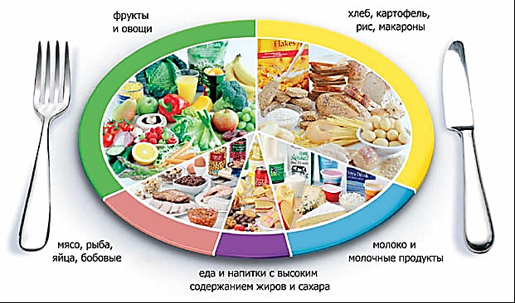

Slide 10
Среднесуточные нормы физиологических потребностей в пищевых веществах и энергии для детей и подростков школьного возраста
Вещества | 7-10 лет | 11-13, мальчики | 11-13, девочки | 14-17, юноши | 14-17, девушки
Энергия, ккал | 2350 | 2750 | 2500 | 3000 | 2600
Белки, г, в том числе животные | 46 -77 | 54-90 | 49-82 | 82- 98 | 54-90
Жиры, г | 79 | 92 | 84 | 100 | 90
Углеводы, г | 335 | 390 | 355 | 425 | 360

Slide 11
Минеральные вещества, мг
Вещества | 7-10 лет | 11-13, мальчики | 11-13, девочки | 14-17, юноши | 14-17, девушки
Кальций | 1100 | 1200 | 1200 | 1200 | 1200
Фосфор | 1650 | 1800 | 1800 | 1800 | 1800
Магний | 250 | 300 | 300 | 300 | 300
Железо | 12 | 15 | 18 | 15 | 18
Цинк | 10 | 15 | 12 | 15 | 12
Йод | 0,10 | 0,10 | 0,10 | 0,13 | 0,13

Slide 12
Витамины
Вещества | 7-10 лет | 11-13, мальчики | 11-13, девочки | 14-17, юноши | 14-17, девушки
С, мг | 60 | 70 | 70 | 70 | 70
А, мкг | 700 | 1000 | 800 | 1000 | 800
Е, мг | 10 | 12 | 10 | 15 | 12
D, мкг | 2,5 | 2,5 | 2,5 | 2,5 | 2,5
В1, мг | 1,2 | 1,4 | 1,3 | 1,5 | 1,3
В2, мг | 1,4 | 1,7 | 1,5 | 1,8 | 1,5
В6, мг | 1,6 | 1,8 | 1,6 | 2 | 1,6
РР, мг | 15 | 18 | 17 | 20 | 17
Фолат, мкг | 200 | 200 | 200 | 200 | 200
В12, мкг | 2 | 3 | 3 | 3 | 3

Slide 13
Режим питания школьников
Режим питания школьника напрямую связан с распорядком его дня. Большую часть времени подростки проводят в школе.
Школьник должен получать четыре-пять приемов пищи в день, из них три – с горячим блюдом.
Соблюдение режима помогает профилактике заболеваний, а планирование питания надо делать с учетом смены, в которую учится ребенок.

Slide 14
Типовые режимы питания школьников
7.00 - 7.20 Завтрак дома
08.40 - 09.00 Горячий завтрак в школе
12.00 - 13.00 Обед дома или в школе
19.00 - 19.30 Ужин дома

Slide 15
О пользе горячего питания
Горячее питание в школьной столовой призвано решать задачу соблюдения режима питания.
С тем, чтобы у школьника не было бы перерывов между приёмами пищи более 4 часов, что очень вредно для пищеварительной системы ребёнка.

Slide 17
О пользе горячего питания
Многолетний опыт наблюдений врачей и педагогов показал, что учащиеся, не потребляющие во время учебного дня горячую пищу, быстрее утомляются, чаще жалуются на головные боли, на усталость, на боли в желудке, плохой привкус во рту, плохое настроение и пониженную работоспособность.
К тому же, согласно статистике, болезни желудка среди детей школьного возраста занимают второе место после заболеваний опорно–двигательного аппарата.

Slide 18
О пользе горячего питания
Детям нужно сбалансированное питание, маложирные, нежареные, желательно тушеные и отварные блюда.
На завтрак – каша или творог. Причем не перетертый с сахаром и ароматизаторами, а нормальный, со сметаной.

Slide 19
О пользе горячего питания
Немаловажно, чтобы именно в этот период взросления ребенок научился самостоятельно соблюдать режим питания, рационально питаться независимо от присмотра взрослых.
Во-первых, чтобы уже сейчас помочь своему организму в нелегкой работе.
Во-вторых, чтобы выработать привычку, которая пригодится в самостоятельной жизни.

Slide 20
Пример родителей
Чтобы дети любили полезную пищу, нужно, чтобы ее ели и любили родители.
Никогда ребенок не будет есть отварную свеклу, если мама дает ему отварную свеклу, а для взрослых подает оливье.
Родители должны приучать себя к правильному питанию и быть примером для своих детей.
Стоит лишь перестать экономить на своем здоровье и здоровье малыша, хотя бы частично отказаться от «западной модели питания» и вспомнить, чем вас кормили в детстве.

Slide 21
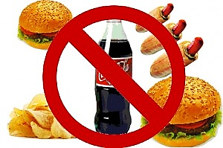

Slide 22
Пример родителей
Фаст-фуд, пицца, жирное мясо, бутерброды, полуфабрикаты, майонез и кетчуп, сосиски и салаты из магазина – если ребенка дома кормят только этим, то о существовании какой-либо другой еды он никогда и не узнает, и даже самый правильный, вкусный и здоровый борщ покажется ему невкусным.
Что уж говорить о кашах, овощных салатах, домашних котлетах? Они явно бледнеют и проигрывают на фоне магазинных и ресторанных покупных «вкусняшек», к которым быстро и легко привыкают дети.
В результате формируются неправильные пищевые привычки, с которых и начинаются гастриты, язвы, ожирение, ослабление иммунитета и другие «прелести» жизни.

Slide 23
Неправильное питание влечёт за собой развитие таких серьёзных болезней, как ожирение, сахарный диабет, язва и гастрит, сердечно – сосудистые заболевания, почечная недостаточность, и др.

Slide 24
Рекомендуемая масса порций блюд (в граммах) для обучающихся различного возраста
Название блюд | Масса порций в граммах для обучающихся двух возрастных групп
 | 7-11 лет | С 11 лет и старше
Каша, овощное, яичное, творожное, мясное блюдо | 150-200 | 200-250
Напитки (чай, какао, сок, компот, молоко, кефир и др.) | 200 | 200
Салат | 60-100 | 100-150
Суп | 200-250 | 250-300
Мясо, котлета, рыба | 80-120 | 100-120
Гарнир | 150-200 | 200-250
Фрукты | 100 | 100

Slide 25
Вывод
Таким образом, можно сделать вывод, что горячее питание детей во время пребывания в школе является одним из важных условий поддержания их здоровья и способности к эффективному обучению.

Slide 26
Памятка родителям
Не стоит давать детям в школу :
Сладкую газированную воду, шоколадные батончики, колбасу, чипсы, соус; любые скоропортящиеся продукты.
Школьник должен знать:
Бутерброд не может заменить полноценный горячий обед;
Замена горячей пищи буфетной продукцией ведёт к резкому снижению поступления в организм важных питательных веществ (белков, витаминов и микроэлементов).

